Slide 1
Digitaal vaardig
Les 4

Slide 2
Kennismaken met je laptop
In deze les gaan we kennis maken met je laptop
Je gaat wat digitale handigheidjes leren
(Deze handigheidjes kun je ook allemaal terug vinden in de wiki)

Slide 3
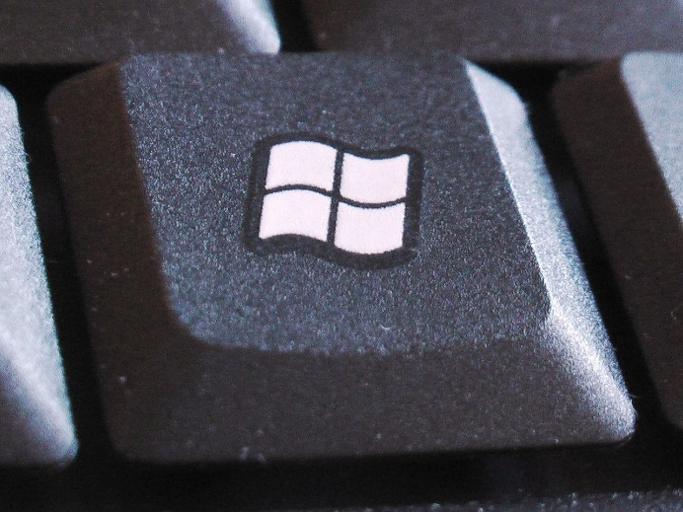
Print screen maken
Een printscreen maken kun je op verschillende manieren doen:
Ctrl - Prt Sc
Windowsknop - Prt Sc windowsknop →
Met het knipprogramma van Windows

Slide 4
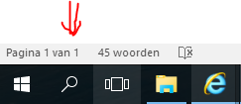
Knipprogramma
Klik op het vergrootglas links onder in beeld
Type hier knipprogramma
Klik dan op nieuw en je kan alles in het scherm selecteren wat je wil.

Slide 5
Opdracht
Open een nieuw Word document
Ga op zoek naar pagina in de wiki waar alle vakken van het eerste jaar staan
Maak hiervan 2x een Printscreen 1x met de knop prt scr 1x met het knipprogramma

Slide 6
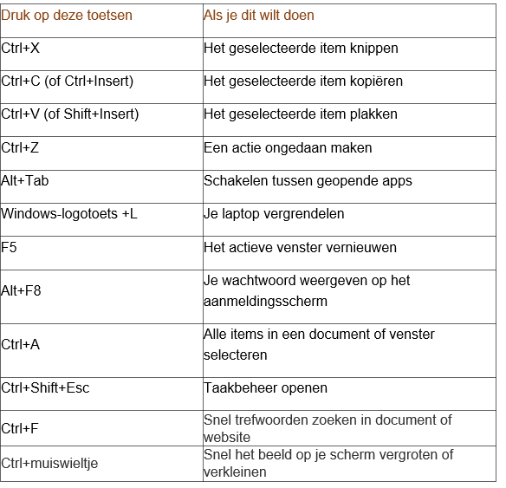
Sneltoetsen

Slide 7
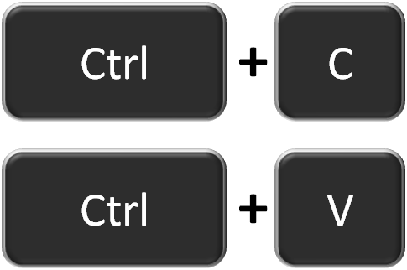
Oefenen
Opdracht 1. Zoek in de digitale handigheidjes in de wiki de tabel van de vorige dia.
Gebruik Ctrl C en Ctrl V om deze tabel in een Word bestand te plakken
Opdracht 2. Open de opdrachten van les 1. Selecteer alle opdrachten in 1x en knip deze vervolgens in een ander Word bestand
Opdracht 3. Gebruik het knipprogramma om het logo van Noorderpoort van de Noorderpoort.nl te halen. Plak deze vervolgens met behulp van de sneltoetsen in een Word bestand

Slide 8
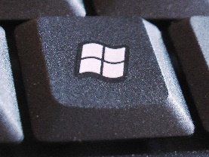
Twee vensters naast elkaar
Soms wil je wat over typen van een website en is het handig om deze website en bijvoorbeeld Word naast elkaar te hebben.
Hoe zorg ik ervoor dat ik twee vensters (worddocumenten) naast elkaar op het scherm krijg?
Als je een actief venster naar de zijkant van het scherm wilt verplaatsen met behulp van het toetsenbord, druk je op de toets met het Windows-logo + Pijl-links en/of‌ op de toets met het Windows-logo + Pijl-rechts.
Filmpje

Slide 9
Opdracht
Plaats de wiki van Digitaal vaardig en een leeg Word document naast elkaar. Maak hiervan een Printscreen (mag zelf kiezen op welke manier) en plak deze in een nieuw Word bestand.

Slide 10
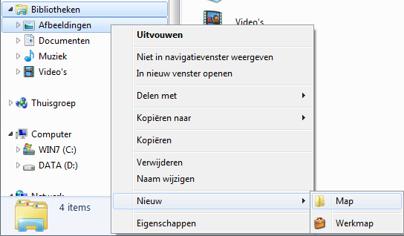
Mappen aanmaken
Om overzicht te houden in alle opdrachten van de verschillende vakken is het handig om verschillende mappen aan te maken
Ga naar je Documenten of naar je Onedrive
Maak hier voor elk vak een nieuwe map aan
Verplaats alle opdrachten van digitaal vaardig naar de map digitaal vaardig

